Slide 1
The Web is the Social Network
Dezentrale soziale Netzwerke mit
Linked Data und WebID
Webmontag Braunschweig – Juni 2012 Angelo Veltens
http://datenwissen.de

Slide 2

Notes:
No matter if there is one Facebook-Data-Silo or 100 Diaspora Data Silos.
Data Silos are data silos and data silos are not the web.

Slide 3
Bist du bei XING?
Wie heißt du auf Twitter?

Slide 4
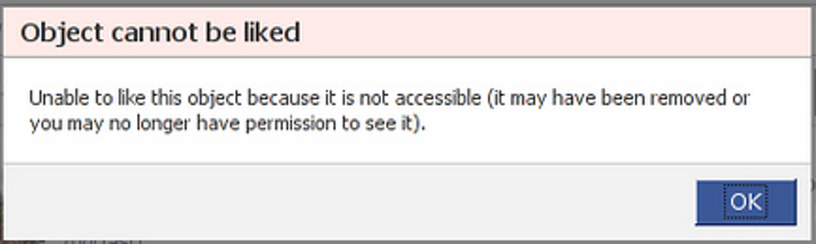
facepalm

Slide 5
Linked Data
vs. Walled Gardens
I
Content

Slide 6

It's #me
http://me.desone.org/person/aveltens#me
Hi

Slide 7
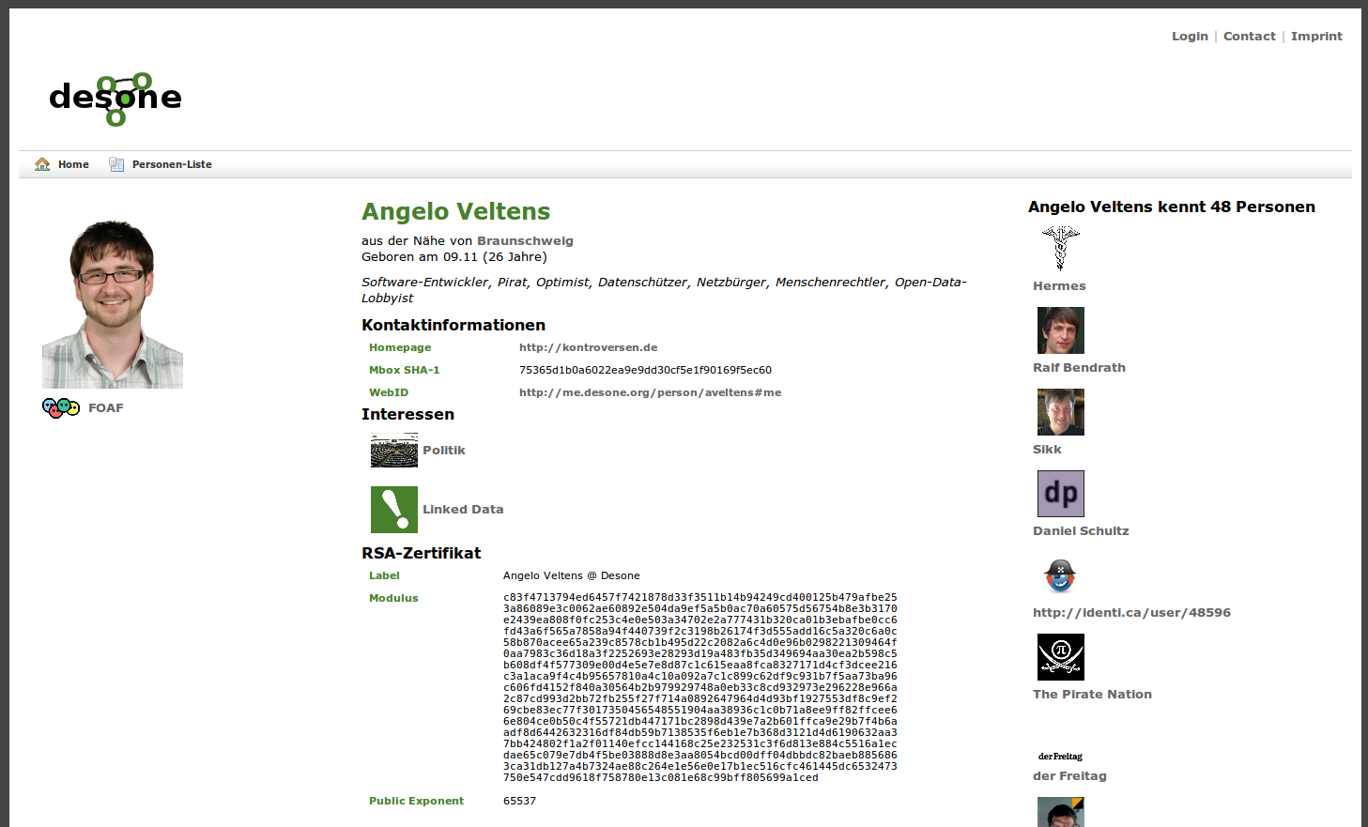
#me
meine Profilseite
http://me.desone.org/person/aveltens

Slide 8
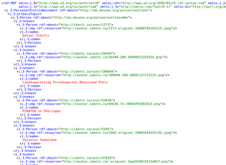
http://desone.org/person/aveltens
text/html
application/rdf+xml

Slide 9

Friend of a Friend

Slide 10




foaf:knows
foaf:knows
foaf:knows
#me
foaf:knows

Slide 11
„Angelo Veltens“
foaf:name
http://.../LinkedData
foaf:interest
foaf:basedNear
#me
http://.../Braunschweig
ev:participation
http://.../webmbs06

Slide 12
<http://me.desone.org/person/aveltens#me>
foaf:name „Angelo Veltens“;
foaf:basedNear <http://sws.geonames.org/2945024/>;
foaf:interest <http://de.dbpedia.org/resource/Linked_Open_Data>,
<http://de.dbpedia.org/resource/Politik>;
foaf:knows <http://me.desone.org/person/mmustermann#me>,
<http://identi.ca/user/56162>,
<http://identi.ca/user/56449>,
<http://identi.ca/user/58137>,
<http://identi.ca/user/63550>,
<http://identi.ca/user/64037>,
<http://identi.ca/user/64636>,
<http://identi.ca/user/66973>,
<http://identi.ca/user/77426>.

Slide 13
FOAF + SSL = WebID

Slide 14
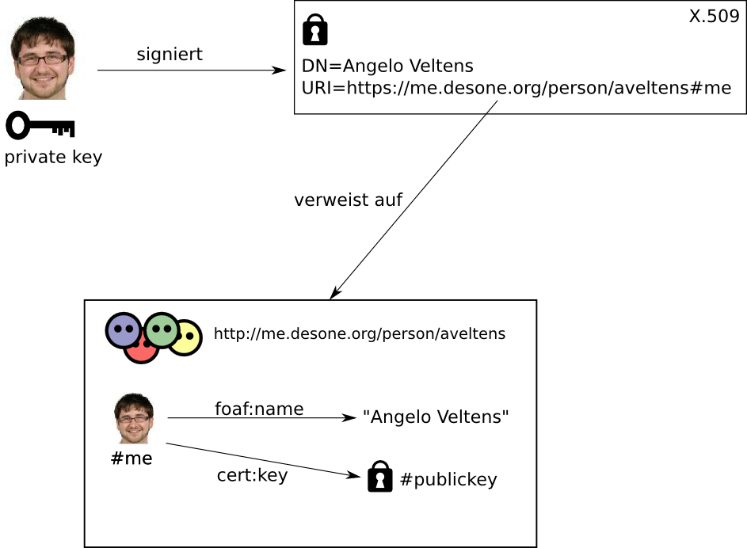

Slide 15
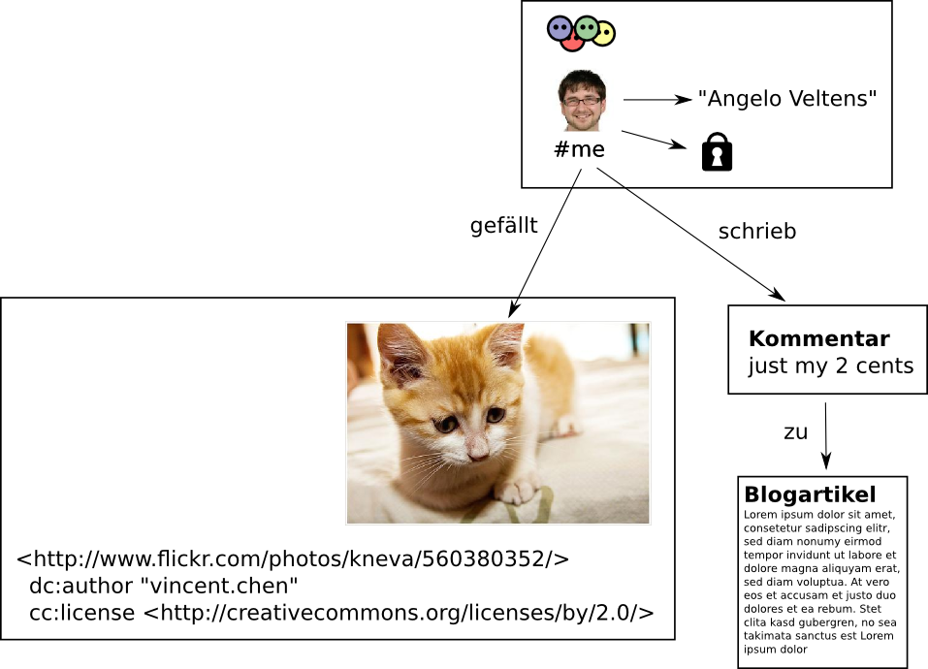

Slide 16
Beispielseiten:
http://me.desone.org/person/
https://my-profile.eu/
http://calendar.data.fm/

Slide 17
Weiterführende Links:
http://linkeddata.org/
http://webid.info/
http://w3.org/wiki/WebID/
http://datenwissen.de/

Slide 18
Diese Präsentation steht unter einer Creative Commons Namensnennung-Weitergabe unter gleichen Bedingungen 3.0 Deutschland Lizenz.
http://creativecommons.org/licenses/by-sa/3.0/de/
Autor: Angelo Veltens (http://datenwissen.de)
WebID: http://me.desone.org/person/aveltens#me
Sie dürfen:
das Werk bzw. den Inhalt vervielfältigen, verbreiten und öffentlich zugänglich machen
Abwandlungen und Bearbeitungen des Werkes bzw. Inhaltes anfertigen
das Werk kommerziell nutzen
Zu den folgenden Bedingungen:
Namensnennung — Sie müssen den Namen des Autors/Rechteinhabers in der von ihm festgelegten Weise nennen.
Weitergabe unter gleichen Bedingungen — Wenn Sie das lizenzierte Werk bzw. den lizenzierten Inhalt bearbeiten oder in anderer Weise erkennbar als Grundlage für eigenes Schaffen verwenden, dürfen Sie die daraufhin neu entstandenen Werke bzw. Inhalte nur unter Verwendung von Lizenzbedingungen weitergeben, die mit denen dieses Lizenzvertrages identisch oder vergleichbar sind.

